Slide 1


《魔鬼数学》读后心得分享
五华区沙朗民族实验学校
杨月国

Slide 2
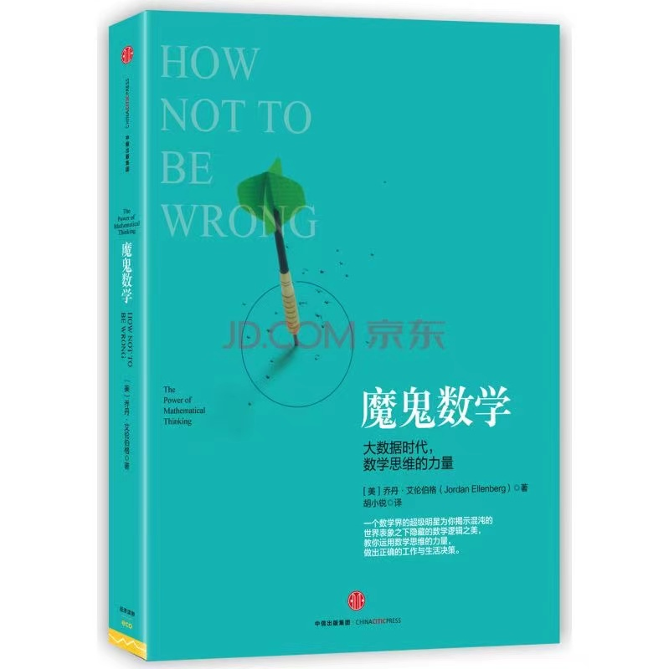
魔鬼数学
《魔鬼数学：大数据时代，数学思维的力量》是2015年中信出版集团出版的中译图书。作者乔丹·艾伦伯格。

Slide 3
如果你是一个有“数学焦虑症”的人，你可能不会相信有一天你会爱上数学。
原因在于，我们在学校所学的数学知识看上去不过是一堆沉闷的规则、定律和公理，都是前人传下来的，而且是不容置疑的。在《魔鬼数学》中，世界知名数学家乔丹·艾伦伯格告诉我们这样的认识是错误的。数学与我们所做的每一件事都息息相关，可以帮助我们洞见在混沌和嘈杂的表象之下日常生活的隐性结构和秩序。数学是一门告诉我们“如何做才不会犯错”的科学，是经年累月的努力、争论所锤炼出来的。作者用数学这条主线穿起了时空，从每时每刻到宇宙空间，中间还穿插了很多人和事物，比如棒球、里根经济学、伏尔泰、意大利文艺复兴时期的绘画、人造语言等。

Slide 4



数学是很多人学生时代的噩梦——记不住的公式、做不完的习题，和触目惊心的红叉叉.数学真的是不可逾越的吗？寒假里我拜读了世界知名数学家乔丹？艾伦伯格的《魔鬼数学》，在艾伦伯格教授笔下，数学有着另一副面孔，它像一个忠实的仆人，无微不至，让人拥有火眼金睛，一路KO各种妖魔鬼怪，不断看破真相，升级进步。

Slide 5

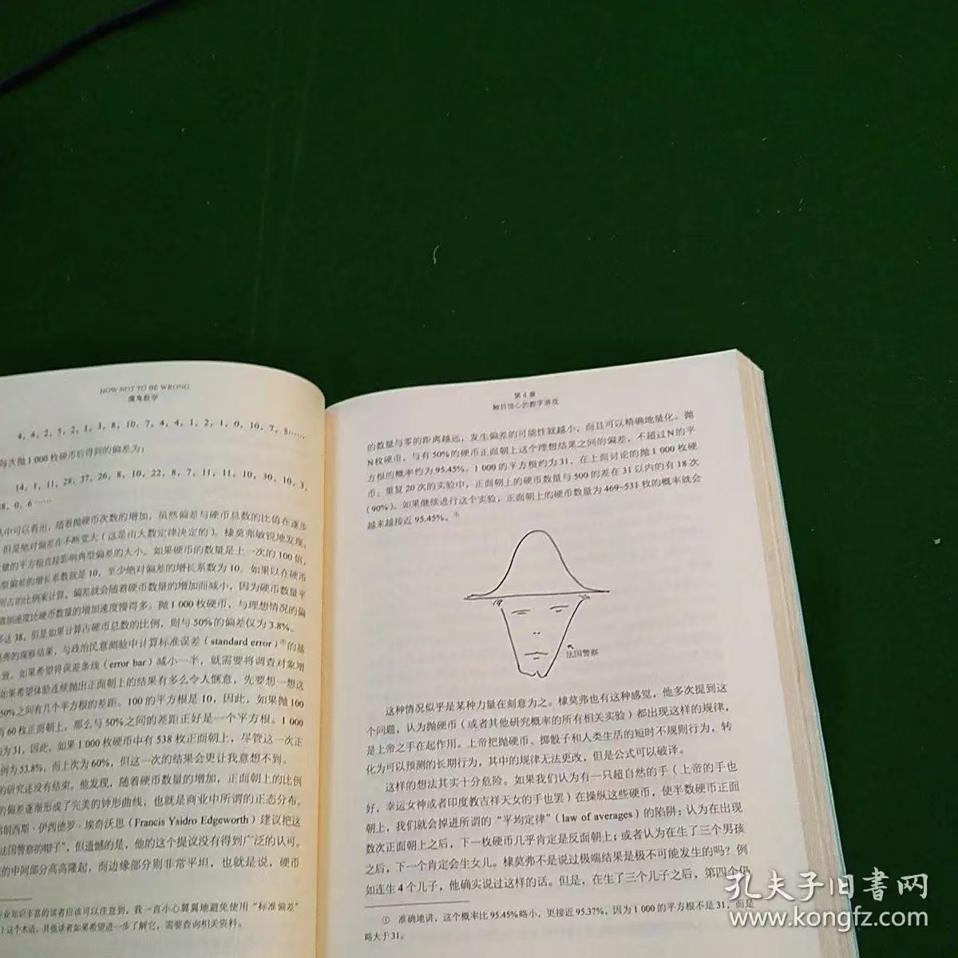

《魔鬼数学》就像一本简易的“黑魔法防御术”教程，全书从线性、推理、期望值、回归和存在.五个方面环环相扣，逐步深入，妙趣横生的指引我们收服数学这头折磨我们的“魔鬼”。
01
02
03
04
05

Slide 6
01
第一步，克服畏难心理。
这头“魔鬼”并不会打你、咬你，要好好看清它的长相，了解它的功用，这样一来，你便清楚只要学会它的语言，就可以命令它给你服务。
那么,究竟什么是数学呢？艾伦伯格教授的答案是“数学就是常识的衍生物”。常识就是：你有两个本子，再加上三支笔，和你有三支笔，再加上两个本子是一样的，没有区别。在数学领域这被称为“加法具有交换性”，用公式表示就是：对于任意a和b，a+b=b+a。虽然很多人觉得数学的符号体系和抽象性让人难以理解，但这一堆高度抽象化的符号，与我们平时的思维并没有什么不同。

Slide 7
01
第二步，就需要建立数学和现实生活经验的联系.
要解决这个问题，就不能只满足于在课堂内的学习，还要增进阅读量，了解科技的前沿发展，并积极思考，力图用已掌握的数学知识来解释现实中遇到的问题，假如，我们在玩押大小、赢筹码的游戏.已经连续7次都是大局，那么第8次出现大的几率是否会更大呢？直觉向我们传递的信息是，连续多次大，那么下一次出现大的几率就高。然而数学告诉我们，每次开局，出现大小的几率都是相同的。前一句如何并不会影响后续的结局。如果不能清醒的认识随机性原理，不信邪的赌徒，或许会因为连续的非理性决策而损失惨重.

Slide 8

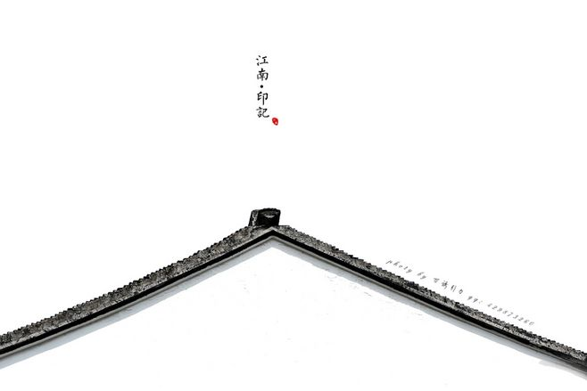


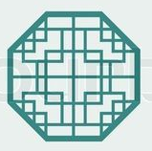
像这种导致人们作出非理性判断的直觉还有很多，就像很多人会觉得越有钱就会越快乐，然而，当收入超过生活成本一定程度的时候，人们所获得的满足感（快乐）是递减的，在经济学中叫边际效用递减，在数学领域中，最简单的解释为“非线性思维”.“非线性思维表明，正确的前进方向取决于你所在的位置”.相比较而言，越有钱越快乐就是典型的线性思维，即是指两个变量之间的变化是恒定的，这绝对是种一劳永逸的懒人思维.所以收获“数学魔鬼”的第三步就是调整思维方式，改掉坏的思维习惯.

Slide 9
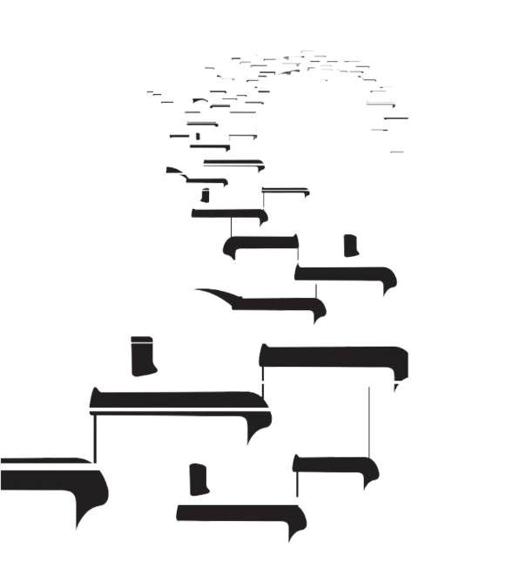
总之，读了这本《魔鬼数学》，我恍然大悟，原来我们学生时代所做的所有习题，并不是白白耗费青春，这些数学原理，充斥着我们日常的学习和生活的方方面面，只不过我们蒙着双眼不敢看它，只能被动地使用.数学是一种人类的认知方式和工具，它可以让我们更好地思考，它可以磨炼我们的直觉，让我们的判断更敏锐；它还可以驯训服不确定性，让我们更深入的了解世界的结构和逻辑.拥有了数学工具，我们就可以把那些我们想当然的事情看得更透彻，从而做出正确的决策！同学们，还等什么呢？让我们快来收服它吧！
《魔鬼数学》带领我们踏上了一段精彩绝伦的数学思维之旅，旅行过后，相信你可以成为一个更棒的思考者。作者从历史及最近的理论发展中汲取精华，向我们展示了数学知识的魅力和力量。数学可以让我们更好地思考：它可以磨练我们的直觉，让我们的判断更敏锐，它还可以驯服不确定性，让我们更深入地了解世界的结构和逻辑。

Slide 10

感
谢
倾
听

